Slide 1
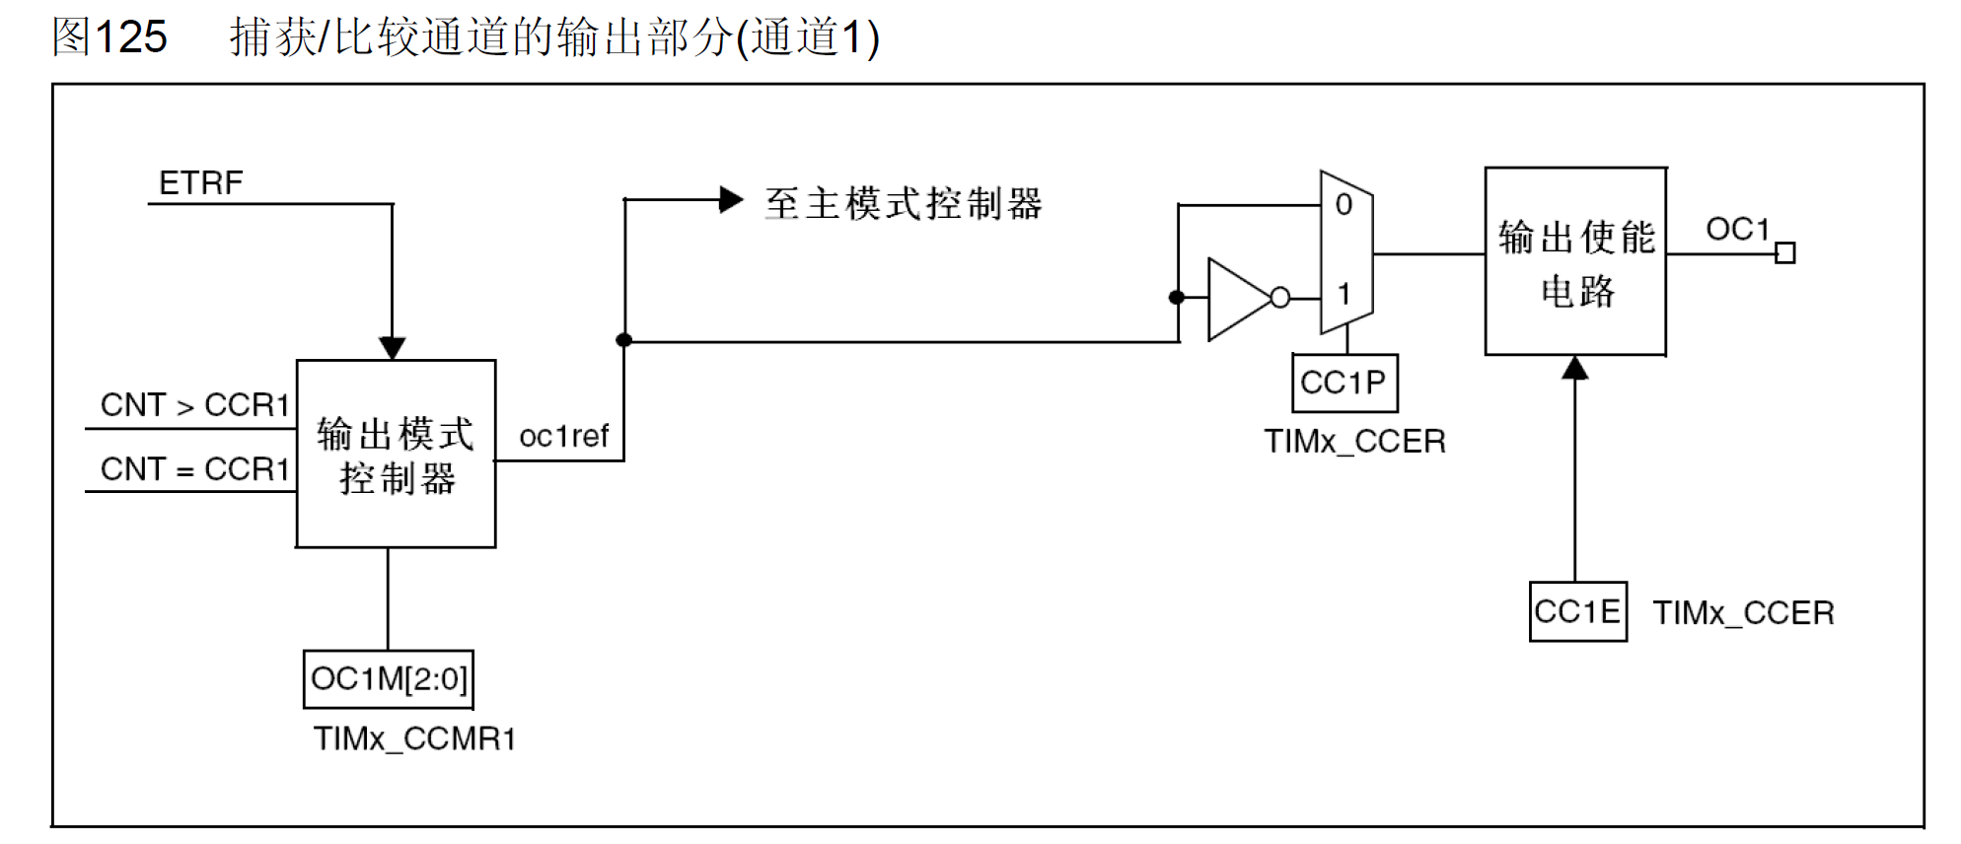
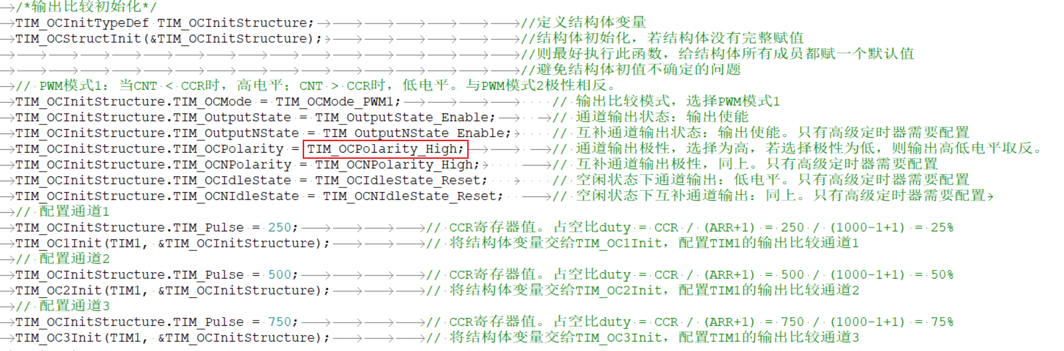
注意1：PWM模式0、PWM模式1，都是影响OCxREF
注意2：输出极性，直接影响CH3-Out。
如果输出极性设置为High，则CHx=OCxPRE；
如果输出极性设置为Low，则CHx=OCxPRE取反；

Slide 2
ARR重装值
基本定时器
通用定时器
高级定时器
向上计数
0
ARR重装值
通用定时器
高级定时器
向下计数
0
ARR重装值
中央对齐
通用定时器
高级定时器
0

Slide 3
时基单元-计数器模式：TIM_CounterMode_Up
定时器-输出比较模式：TIM _OCMode_PWM1
99
ARR
这里CNT应该是阶梯式上升，
为了方便，画成了直线上升
CNT
30
CCR
PWM模式1
向上计数时：
CNT < CCR时，REF置有效电平（高）CNT ≥CCR时，REF置无效电平（低）
向下计数时：
CNT > CCR时，REF置无效电平（低） CNT ≤CCR时，REF置有效电平（高）
总结: 向上计数+PWM模式1
CNT < CCR时， REF高电平；
CNT > CCR时， REF低电平；
CNT = CCR时， REF电平跳变。
0
0
VCC
REF
GND
PWM频率： Freq = CK_PSC / (PSC + 1) / (ARR + 1)
PWM占空比：Duty = CCR / (ARR + 1)
PWM分辨率：Reso = 1 / (ARR + 1)

Slide 4
时基单元-计数器模式：TIM_CounterMode_Down
定时器-输出比较模式：TIM _OCMode_PWM1
99
ARR
这里CNT应该是阶梯式下降，
为了方便，画成了直线下降
CNT
30
CCR
PWM模式1
向上计数时：
CNT < CCR时，REF置有效电平（高）CNT ≥CCR时，REF置无效电平（低）
向下计数时：
CNT > CCR时，REF置无效电平（低） CNT ≤CCR时，REF置有效电平（高）
总结:向下计数+PWM模式1：
CNT < CCR时， REF高电平；
CNT > CCR时， REF低电平；
CNT = CCR时， REF电平跳变。
0
0
VCC
REF
GND
PWM频率： Freq = CK_PSC / (PSC + 1) / (ARR + 1)
PWM占空比：Duty = CCR / (ARR + 1)
PWM分辨率：Reso = 1 / (ARR + 1)

Slide 5
时基单元-计数器模式：TIM_CounterMode_CenterAligned1、2、3
定时器-输出比较模式：TIM _OCMode_PWM1
这里产生更新事件，但是
输出比较PWM模式与中断无关
注：三种中央对齐没区别。三种中央对齐的区别是
只影响更新事件的触发时机，影响“比较中断Interrupt标志位CCxIE”置1的时机；
不影响“比较事件Event ”的触发时机；不影响输出的PWM波形。
三种中央对齐模式输出的PWM波形相同，因为PWM输出与中断无关。
99
ARR
这里CNT应该是阶梯式上升/下降，
为了方便，画成了直线上升/下降
CNT
30
CCR
0
0
VCC
REF
PWM模式1：
CNT < CCR时， REF高电平；
CNT > CCR时， REF低电平；
CNT = CCR时， REF电平跳变。
GND
相比向上计数、向下计数模式，计数器CNT选取中央对齐模式时，只有PWM频率会减半，占空比和分辨率不受影响。
PWM频率： Freq = CK_PSC / (PSC + 1) / ARR / 2
PWM占空比：Duty = ( 2 * CCR ) / ( 2 * ARR ) = CCR / ARR
PWM分辨率：Reso = 1 / ARR

Slide 6
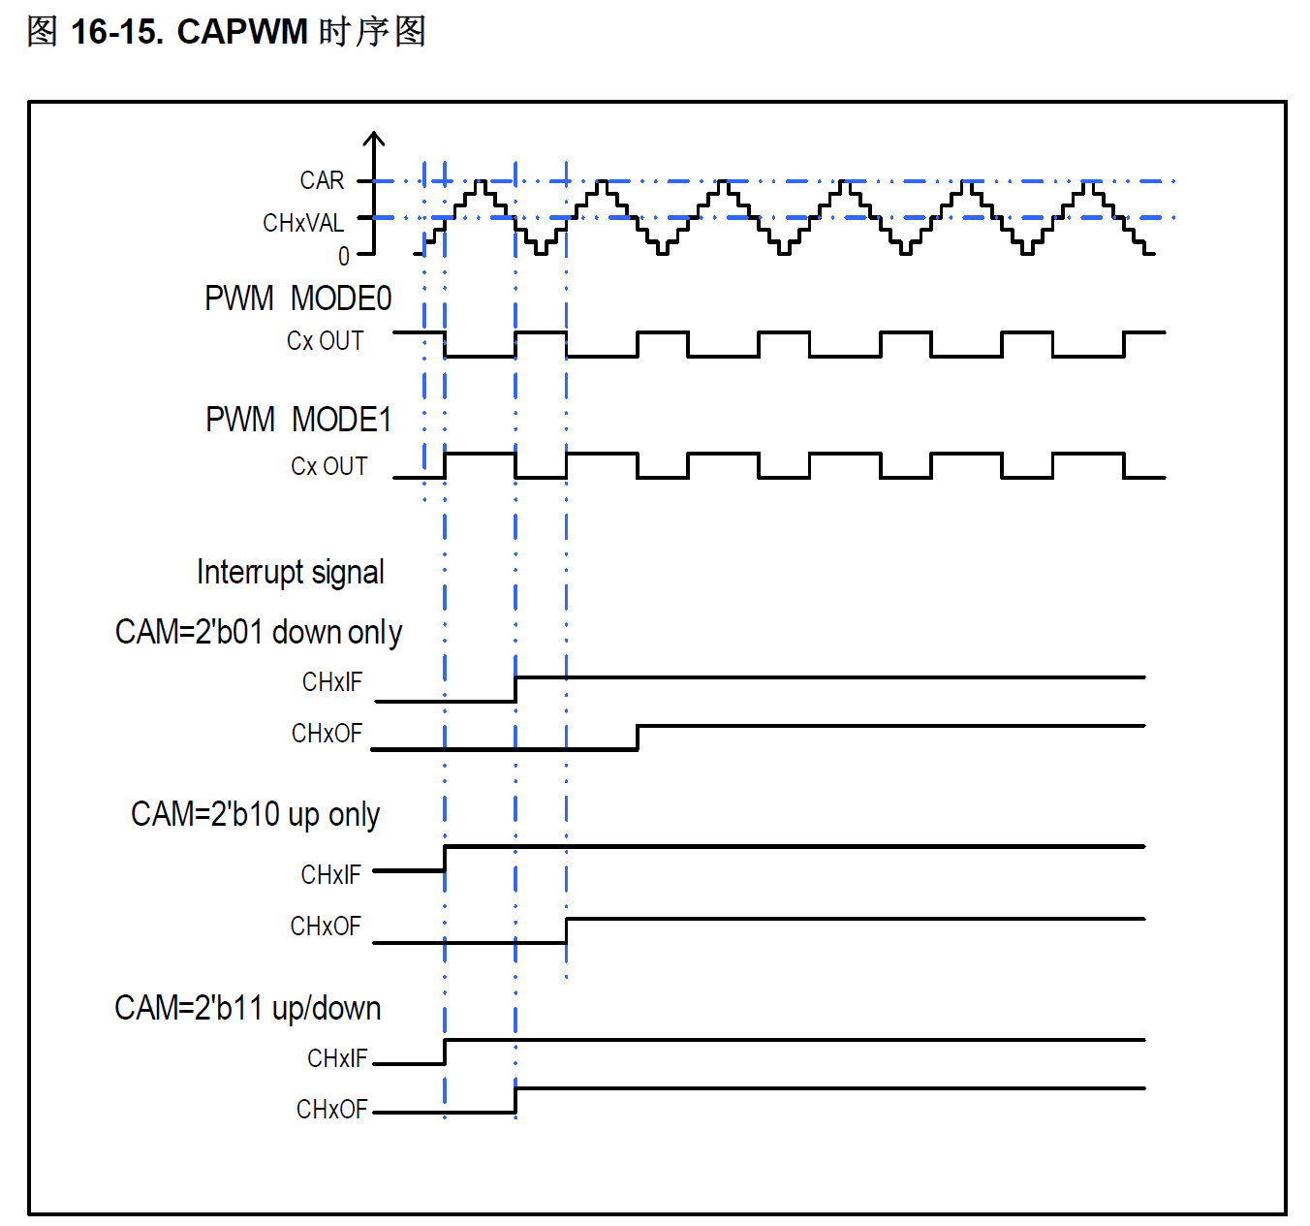
时基单元-计数器模式：TIM_CounterMode_CenterAligned1、2、3
定时器-输出比较模式：TIM _OCMode_PWM1
注：三种中央对齐没区别。三种中央对齐的区别是
只影响更新事件的触发时机，影响“比较中断Interrupt标志位CCxIE”置1的时机；
不影响“比较事件Event ”的触发时机；不影响输出的PWM波形。
三种中央对齐模式输出的PWM波形相同，因为PWM输出与中断无关。
GD32F30x的用户手册中，看图16-15
三种中央对齐计数模式
OCxPRE、CHx_OUT都没有区别
只有Interrupt signal分类讨论，即中断标志位CCxIE的置1时机有差别

Slide 7
PWM频率： Freq = CK_PSC / (PSC + 1) / (ARR + 1)
PWM占空比：Duty = CCR / (ARR + 1)
PWM分辨率：Reso = 1 / (ARR + 1)
计数器模式：TIM_CounterMode_Up
输出比较模式：TIM _OCMode_PWM1
PWM频率： Freq = CK_PSC / (PSC + 1) / (ARR + 1)
PWM占空比：Duty = CCR / (ARR + 1)
PWM分辨率：Reso = 1 / (ARR + 1)
计数器模式：TIM_CounterMode_Down
输出比较模式：TIM _OCMode_PWM1
PWM频率： Freq = CK_PSC / (PSC + 1) / ARR / 2
PWM占空比：Duty = ( 2 * CCR ) / ( 2 * ARR ) = CCR / ARR
PWM分辨率：Reso = 1 / ARR
计数器模式：TIM_CounterMode_CenterAligned1、2、3
输出比较模式：TIM _OCMode_PWM1

